Slide 1
РЕШЕНИЕ ГЕНЕТИЧЕСКИХ ЗАДАЧ
Мастер класс
Суханова Ольга Николаевна

Slide 2
ЦЕЛЬ
Применение знаний и умений в новой ситуации
Контроль усвоения, обсуждение допущенных ошибок и их коррекция.

Slide 3
ЗАДАЧИ
Прочесть отрывки из романа М. Шолохова «Тихий Дон» с описанием фенотипов главных героев.
Определить их предполагаемый генотип.
Составить схему скрещивания.
Определить генотипы родителей, генотипы и фенотипы потомком в F1 и F2.
Сделать вывод о том, могли ли у героев романа быть реальные прототипы.

Slide 4
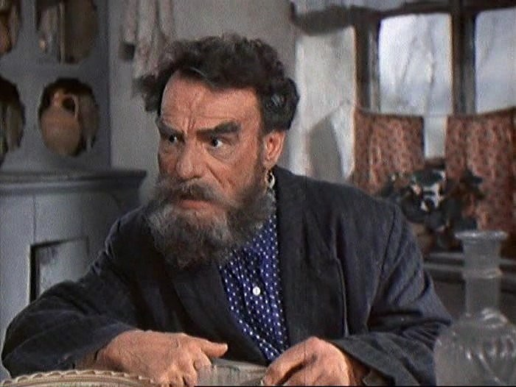
ПАНТЕЛЕЙ ПРОКОПЬЕВИЧ
Под уклон сползавших годков закряжистел Пантелей Прокофьевич: раздался в ширину, чуть ссутулился, но все же выглядел стариком складным. Был сух в кости, хром, носил в левом ухе серебряную полумесяцем серьгу, до старости не слиняли на нем вороной масти борода и волосы, в гневе доходил до беспамятства.

Slide 5
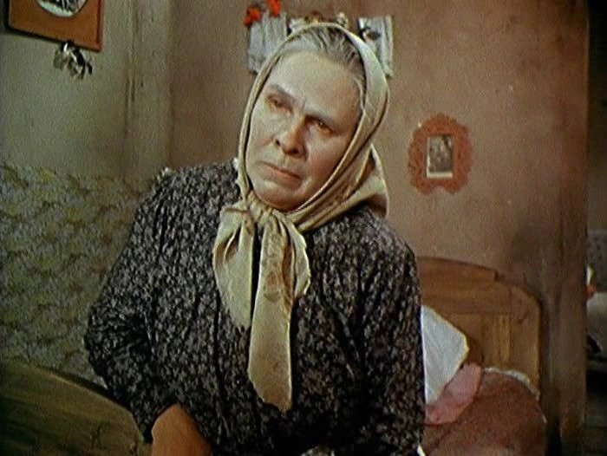
ВАСИЛИСА ИЛЬИНИЧНА
.
Ильинична — пожилая женщина, которая несмотря на преклонный возраст сохранила величественную походку. Словно гусыня, она плавает по двору... она небольшого роста, курносая, кареглазая

Slide 6
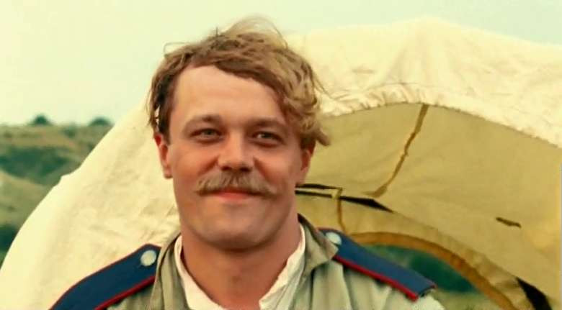
ПЁТР
Старший, уже женатый сын его Петро напоминал мать: небольшой, курносый, в буйной повители пшеничного цвета волос, кареглазый.

Slide 7
ГРИГОРИЙ
Григорий, в отца попер: на полголовы выше Петра, хоть на шесть лет моложе, такой же, как у бати, вислый коршунячий нос, в чуть косых прорезях подсиненные миндалины горячих глаз, острые плиты скул обтянуты коричневой румянеющей кожей... даже в улыбке было у обоих общее, звероватое.

Slide 8
ПЕРВОЕ СКРЕЩИВАНИЕ
Р. Прокопий Х Пленная турчанка
аа АА
G a A
F₁ Aa
Пантелей Прокопьевич
I закон Менделя. Единообразие F1

Slide 9
ВТОРОЕ СКРЕЩИВАНИЕ
F₁. Пантелей Прокопьевич Х Ильинична
Аа аа
G А; a а; а
F₂ Aa; аа
Григорий Пётр
Анализирующее скрещивание соотношение 1:1 по фенотипу и генотипу

Slide 10
ДУНЯШКА
Генотип Аа
Генотип аа

Slide 11
ВЫВОД
В романе на протяжение трёх поколений можно проследить генотипы главных героев.
Схемы скрещиваний в их семье соответствуют схемам законов наследования признаков у человека.
У Мелеховых из романа Шолохова «Тихий Дон» могли быть реальные прототипы.

